Slide 1

D4
A teoria
da tectónica de placas
CienTIC 7
Ciências Naturais – 7.º ano

Slide 2
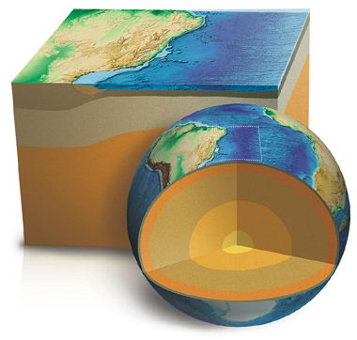
Crusta oceânica
?
?
Crusta continental
Litosfera
?
Manto
superior
Astenosfera
?
A litosfera é uma camada rígida constituída por rochas da crusta terrestre (continental e oceânica) e por rochas do manto superior.
Assenta sobre a astenosfera, formada por materiais muito quentes e plásticos.
2/7

Slide 3
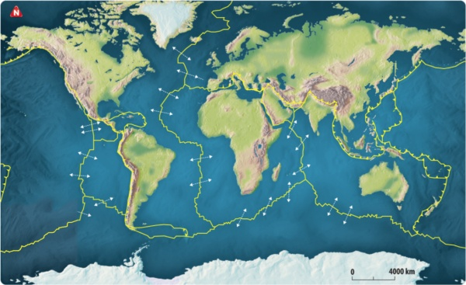
Placas
litosféricas
?
Limites de placa
?
A litosfera encontra-se fragmentada em várias placas litosféricas que se deslocam sobre a astenosfera.
As placas litosféricas interagem umas com as outras nos seus bordos ou limites de placa.
3/7

Slide 4
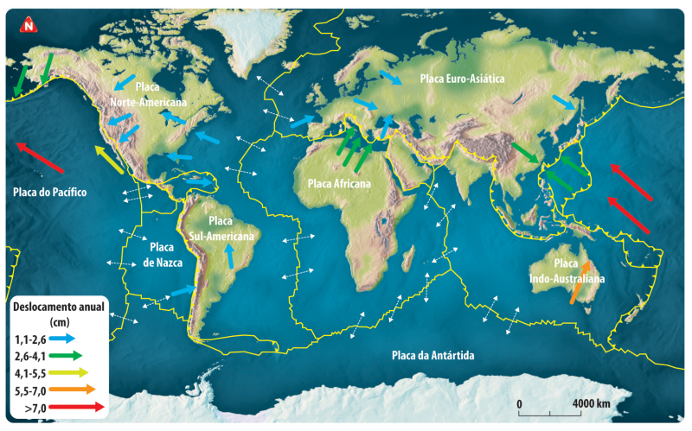
4/7

Slide 5
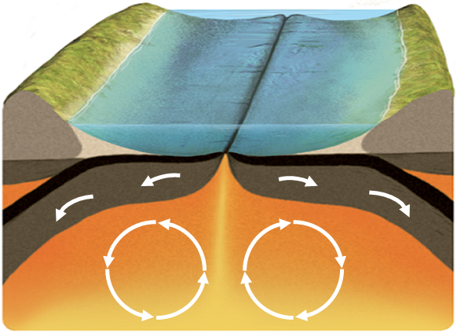
Placas
litosféricas
?
Corrente
de convecção
Astenosfera
?
?
O calor do núcleo da Terra gera fluxos de materiais sob a litosfera, as correntes de convecção, arrastando as placas litosféricas.
5/7

Slide 6
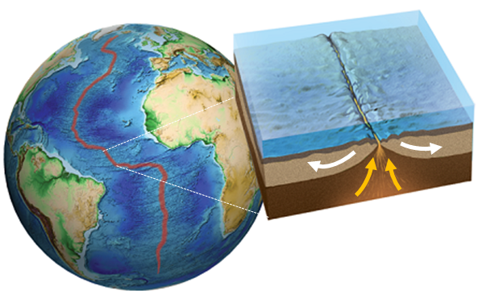
Rifte
?
Limite divergente
?
?
Placas oceânicas
Um rifte corresponde a uma linha de fratura da litosfera onde duas placas se movem em sentidos opostos, apresentando limites divergentes. Nas zonas de rifte ocorre a formação de nova litosfera.
6/7

Slide 7
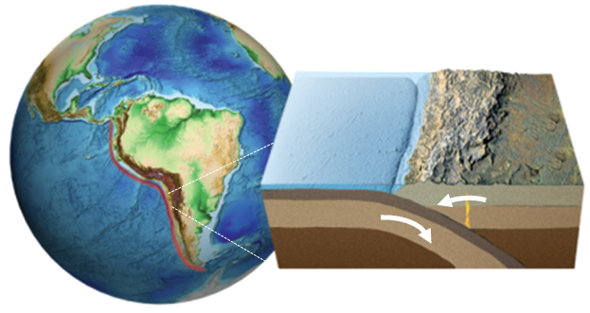
?
Placa
oceânica
Limite convergente
?
?
Placa continental
Zona de subducção
?
Uma zona de subducção corresponde a um local de colisão entre placas litosféricas, que apresentam limites convergentes. Nestas zonas, verifica-se uma contínua destruição da litosfera.
7/7

